Slide 1

ЭКОЛОГИЧЕСКИЕ ПРОБЛЕМЫ ЭКСПЛУАТАЦИИ АЭС
Антонова А.М., доцент
Томский политехнический университет кафедра Атомных и тепловых электростанций

Slide 2
"У нас нет времени экспериментировать с призрачными источниками энергии, цивилизация в опасности, и нам нужно сейчас использовать ядерную энергию – единственный безопасный и доступный источник энергии, или страдать от боли, которую уже в скором времени нам причинит оскорбленная планета".
Профессор Джеймс Лавлок,
основатель международного «зеленого» движения, 2004 г.
Notes:
Среди активистов "зеленых" движений царит довольно опасная убежденность в том, что их благородные цели оправдывают любые средства, особенно в борьбе с ядерной энергетикой

Slide 3
Экологические проблемы энергетики
не существует способов получения электроэнергии, не сопряженных с риском возможного вреда

Slide 4
Какая электростанция характеризуется большим удельным выбросом радиоактивных веществ в окружающую среду – атомная или угольная?»
на единицу произведенной электроэнергии больший в 5–10 раз выброс радиоактивных веществ в окружающую среду дает угольная станция
В 1 т золы ТЭС содержится до 100 г радиоактивных веществ - торий, два долгоживущих изотопа урана, продукты их распада (радий, радон и полоний), а также долгоживущий радиоактивный изотоп калия – калий-40
Notes:
Угли Кузбасса имеют, как правило, небольшие концентрации урана «при относительно высоких концентрациях тория». Вместе с тем на отдельных предприятиях Кемеровской области, например на Итатском угольном разрезе, содержание естественных радионуклидов в значительной части добываемых углей достигает 1000 Бк/кг и более

Slide 5
Дымовые выбросы ТЭС в атмосферу содержат
При зольности угля 10 % за год ТЭС мощностью 1 ГВт с коэффициентом очистки выбросов 0,975:
⁴⁰K – 4,0 ГБк, ²³⁸U и ²²⁶Ra – по 1,5 ГБк, ²¹⁰Pb и ²¹⁰Pо – по 5,0 ГБк, ²³²Th – 1,5 ГБк;
в действительности зольность угля колеблется от 10 до 45 % (в зависимости от месторождения), поэтому ТЭС дают более высокое значение выбросов ЕРН

Slide 6
Угли Кузбасса имеют, как правило, небольшие концентрации урана при относительно высоких концентрациях тория
на отдельных предприятиях Кемеровской области, например на Итатском угольном разрезе, содержание ЕРН достигает 1000 Бк/кг угля и более

Slide 7
Индивидуальная максимальная ожидаемая доза, мЗв/год от выбросов в атмосферу электростанций мощностью 1000 МВт (эл)
Орган | ТЭС | АЭС с ВВЭР | Контрольные уровни
Все тело | 0,019 | 0,018 | 0,05
Кости | 0,182 | 0,027 | 0,15
Легкие | 0,019 | 0,012 | 0,15
Щитовидная железа | 0,019 | 0,038 | 0,15
Почки | 0,034 | 0,013 | 0,15
Печень | 0,024 | 0,013 | 0,15
Селезенка | 0,027 | 0,011 | 0,15

Slide 8
Радиация как источник производственного травматизма и смертности в промышленности
По данным Института биофизики за 43 года (1950-1992 г.) зарегистрировано 132 случая нештатных радиационных ситуаций, в которые было вовлечено 875 человек
За 43 года (с 1958 по 2000 г.) на угольных шахтах бывшего СССР пострадали 2117 475 человек, из которых 31 988 стали инвалидами труда и 28 792 — погибли
Notes:
Если говорить о радиации как источнике производственного травматизма и смертности , связанных с острыми лучевыми поражениями, то и здесь , вопреки широко распространенному заблуждению , картина гораздо благополучнее , чем в любой крупномасштабной отрасли промышленности. По данным Института биофизики в течении 1950-1992 годов зарегистрировано 132 случая нештатных радиационных ситуаций , в которые было вовлечено 875 человек, 419 - с диагнозом лучевая болезнь и местное лучевое поражение . Из них умерли 65 человек. От прочих несчастных случаев в быту и на производстве , не говоря о транспортных авариях , за тот же период погибли миллионы людей

Slide 9
От прочих несчастных случаев в быту и на производстве , не говоря о транспортных авариях, за тот же период погибли миллионы людей
За 12 месяцев 2006 года в стране зарегистрировано 229 140 ДТП, в которых погибли 32 724 и получили ранения 285 362 человека

Slide 10
НЕРАДИАЦИОННЫЕ ТОКСИЧНЫЕ ВЫБРОСЫ ТЭС
двуокись углерода;
токсичные газы (оксиды углерода, серы, азота и ванадия);
канцерогены (бензапирен и формальдегид);
пары соляной и плавиковой кислот;
токсичные металлы (мышьяк, кадмий, ртуть, свинец, таллий, хром, натрий, никель, ванадий, бор, медь, железо, марганец, молибден, селен, цинк, сурьма, кобальт, бериллий)

Slide 11
Годовые выбросы от угольной ТЭС мощностью 1000 МВт
7 млн.т в год углекислого газа (19 тыс. т в сутки);
50 -100 тыс. т в год окислов серы;
25 тыс. т в год окислов азота;
20 тыс. т в год твердых частиц;
400 т в год токсичных металлов:
суточный выброс золы в атмосферу составляет 35 - 55 т, и при высоте трубы 150–200 м радиус загрязненной территории равен примерно 50 км
Notes:
ТЭС мощностью 1 ГВт потребляет в год 1500 эшелонов угля (для сравнения: АЭС такой мощности только несколько вагонов ядерного топлива).

Slide 12
Проблема парниковых газов и дефицита кислорода
Выброс углекислого газа
При сжигании 1 тонны угля (условного топлива) -2,76 т углекислого газа.
При сжигании 1 тонны природного газа - 1,62 т углекислого газа.
Всего 7 млн. т в год углекислого газа на 1 ГВт в год (19 тыс. т в сутки)

Slide 13
Проблема парниковых газов и дефицита кислорода
Потребление кислорода
При сжигании 1 тонны угля (условного топлива) - 2,3 т кислорода
при сжигании 1 тонны природного газа - 2,35 т кислорода
Ежегодное потребление кислорода ТЭС России составляет более 500 млн.т
Notes:
Фотосинтез - процесс образования органических веществ, который совершается в клетках зеленых растений на свету при участии углекислого газа и воды; сопровождается выделением кислорода и поглощением энергии солнца, накапливающейся в виде энергии химических связей.
Фотосинтез - превращение зелеными растениями и фотосинтезирующими микроорганизмами лучистой энергии Солнца в энергию химических связей органических веществ. Фотосинтез происходит с участием поглощающих свет пигментов, прежде всего хлорофилла. Фотосинтез обеспечивает все земные организмы химической энергией.
Хлорофилл - зеленый пигмент растений, содержащийся в хлоропластах. В процессе фотосинтеза хлорофилл поглощает световую энергию и превращает ее в энергию химических связей органических соединений…

Slide 14
Флора может еще справляться с поглощением СО₂ антропогенного происхождения, но уже не может обеспечивать необходимого воспроизводства атмосферного кислорода
Notes:
По оценкам, как отмечалось, в результате фотосинтеза в атмосферу Земли в наше время ежегодно поступает до 140 млрд. тонн свободного кислорода. Кислород потребляется при дыхании животным миром, и лишь часть его расходуется на непосредственное окисление органических и минеральных веществ.
При увеличении добычи и сжигания органического топлива до 20 млрд. тонн условного топлива (т у.т.) в год промышленное потребление кислорода из атмосферы составит примерно 50 млрд. тонн и в совокупности с естественным потреблением превысит нижнюю границу оценки его воспроизводства в природе. Во многих промышленно развитых странах эта граница уже пройдена (см. рис. 1). Поскольку рассматриваемые изменения произойдут в короткий эволюционный период, велика вероятность выхода человечества и всей сегодняшней биосферы за границы возможностей гомеостаза, т. е. саморегуляции.

Slide 15
Сравнительная оценка общего ущерба здоровью от ЯТЦ и УТЦ на 1 ГВт·год
Вид ущерба | ЯТЦ | УТЦ
Число случаев преждевременной смерти | 1 | 300 (20 – 600)
Общее сокращение продолжительности жизни, чел·год | 20 | 10000
Общие потери трудоспособности, чел·год | 10 | 7000

Slide 16
По шкале потерь здоровья, разработанной учёными Канады, на 1 ГВт в год
Сопоставление способов получения электроэнергии
(относительные единицы)
Уголь и нефть | 100
Ветер и тепл. энергия | 20
Гидроэнергия | 10
АЭС | 1

Slide 17
АЭС при их нормальной эксплуатации в экологическом отношении безопаснее тепловых электростанций на угле и других источников электроэнергии

Slide 18
СОПОСТАВЛЕНИЕ РИСКА ОТ РАДИАЦИОННОГО ВОЗДЕЙСТВИЯ АЭС И ДРУГИХ ФАКТОРОВ
Источники излучения | Доза, мЗв/год | Доля суммарной дозы, %
Естественный фон | 1,10 | 44,7
Медицинская рентгенодиагностическая аппаратура | 0,72 | 29,3
Строительные материалы | 0,60 | 24,4
Глобальные выпадения | 0,02 | 0,8
Часы со светосоставом | 0,01 | 0,4
Авиационный транспорт | 0,005 | 0,2
Телевизоры | 0,002 | 0,1
АЭС | 10⁻⁵ | 0,05
Итого | ≈2,46 | 100
Notes:
В химических производствах России , особенно в нефтеперерабатывающей и целлюлозно-бумажной промышленности , нередки случаи , когда загрязнение атмосферы вредными веществами систематически превышает ПДК в десятки раз, но реакция на общенациональном уровне практически отсутствует

Slide 19
Уровни активности некоторых жидкостей
Жидкость | Активность, Бк/л
Типичные сбросные воды АЭС | 0,037 – 0,37
Водопроводная вода | 0,74
Речная вода | 0,37 – 3,7

Slide 20
Сопоставление риска от радиационного воздействия с другими опасностями
В химических производствах России нередки случаи, когда загрязнение атмосферы вредными веществами систематически превышает ПДК в десятки раз
Notes:
особенно в нефтеперерабатывающей и целлюлозно-бумажной промышленности

Slide 21
Сравнение методов и уровней практической реализации защиты здоровья человека и охраны окружающей среды от радиоактивных и химических загрязнителей показало их серьезные отличия и несбалансированность

Slide 22
Это касается всех элементов регулирования
  подходов к нормированию;
  методик определения допустимых выбросов и сбросов;
  возможностей мониторинга;
  отношения к соблюдению регламентации

Slide 23
Я убежден, что ядерная энергетика необходима человечеству и должна развиваться, но только в условиях практически полной безопасности.
Академик А.Д.Сахаров

Slide 24
Требование безаварийности
Новые конструкции реакторов имеют:
Системы аварийной защиты и локализации
Обеспечение нерасплавления активной зоны за счет использования внутренне присущих физических свойств конструкции активной зоны и материалов
Notes:
Экологические преимущества АЭС имеют место при их нормальной работе

Slide 25
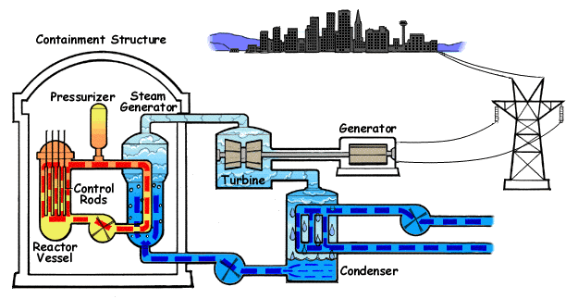
Принципиальное устройство двухконтурной АЭС

Slide 26
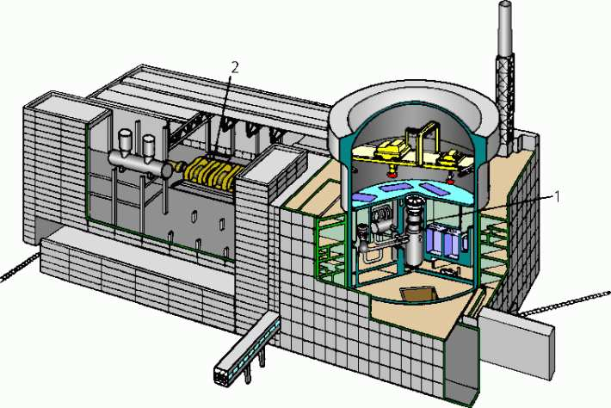
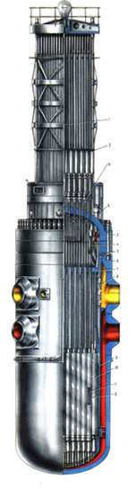
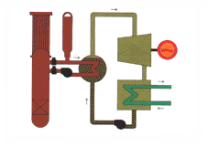
ЭНЕРГОБЛОК АЭС

Slide 27
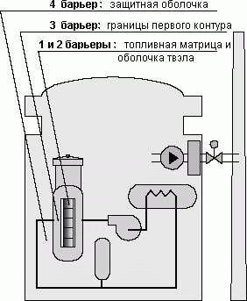
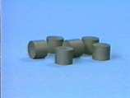


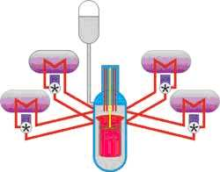
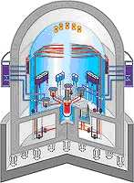
Барьеры, предотвращающие выход продуктов деления в окружающую среду
ТОПЛИВНАЯ МАТРИЦА
Предотвращение выхода продуктов деления под оболочку твэла
ОБОЛОЧКА ТВЭЛА
Предотвращение выхода продуктов деления в теплоноситель главного циркуляционного контура
СИСТЕМА ЗАЩИТНЫХ ГЕРМЕТИЧНЫХ ОГРАЖДЕНИЙ
Предотвращение выхода продуктов деления в окружающую среду
ГЛАВНЫЙ ЦИРКУЛЯЦИОННЫЙ КОНТУР
Предотвращение выхода продуктов деления под защитную герметичную оболочку

Slide 28
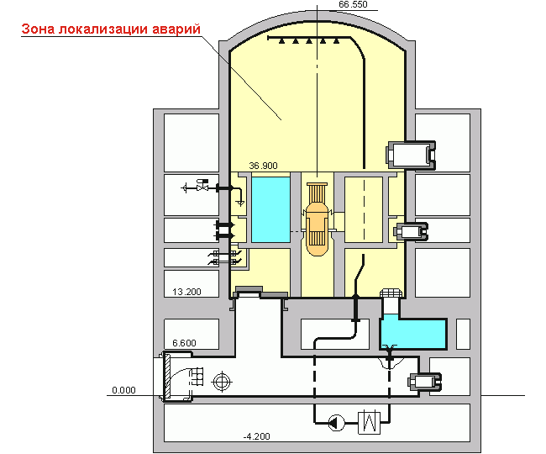
Локализация аварий

Slide 29
Концепция экологической безопасности АЭС
разрабатывается до реального проектирования АЭС
оценка состояния окружающей среды в районе предполагаемого строительства АЭС
уровень допустимых воздействий на природное окружение
в рамках Технико-экономического обоснования (ТЭО) - Оценка воздействий АЭС на окружающую среду
на стадии проекта АЭС - Обоснование экологической безопасности
соответствие технических решений требованиям Концепции охраны окружающей среды в регионе
Независимая экологическая экспертиза

Slide 30
Малое радиационное воздействие нормально работающей АЭС на окружающую среду
Дозовую нагрузку на индивидуума из населения при нормальной работе АЭС измерить нельзя
это обусловлено тем, что санитарно-гигиеническое законодательство (НРБ и СП АС) установило дозовую квоту АЭС в размере 5 % ПД – 0,25 мЗв/год, что равно 1/4 - 1/5 естественного фона
В проекте станции разрабатываются соответствующие системы и оборудование для выполнения норм

Slide 31
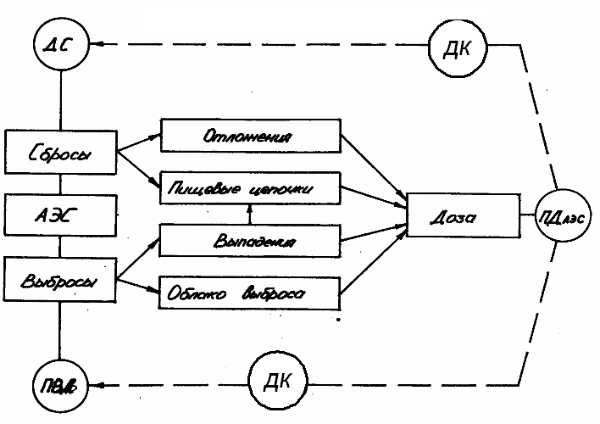
Структурная схема нормирования выбросов и сбросов АЭС
ПДВ

Slide 32
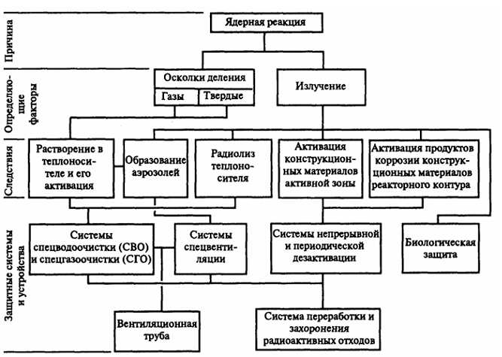
Схема образования радиоактивных отходов
Notes:
С точки зрения сбросов АЭС является экологически чистым производством

Slide 33
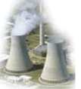
Нерадиационные факторы воздействия АЭС на окружающую среду
тепловое
химическое
шумовое
загрязнения, связанные с жизнедеятельностью комплекса

Slide 34
ОСНОВНЫЕ ЭКОЛОГИЧЕСКИЕ ПРОБЛЕМЫ ЭКСПЛУАТАЦИИ АЭС
Вывод из эксплуатации после исчерпания ресурса
Обращение с радиоактивными отходами
Обращение с отработавшим ядерным топливом

Slide 35
ДЕМОНТАЖ АЭС по окончании нормальной эксплуатации
Демонтаж АЭС является сложным и экологически опасным процессом

Slide 36
Демонтаж
В 2006 году был завершен вывод из эксплуатации на площадке АЭС "Биг-Рок Пойнт" в США, и эта площадка вернулась к состоянию «зеленой лужайки»
По состоянию на конец 2006 года 9 АЭС в мире были полностью выведены из эксплуатации, их площадки переданы для использования без ограничений
17 АЭС частично демонтированы и подвергнуты безопасной консервации
30 АЭС демонтируется перед конечной передачей площадки в пользование
30 - находятся в стадии минимального демонтажа перед долгосрочной консервацией

Slide 37
ОБРАЩЕНИЕ С РАДИОАКТИВНЫМИ ОТХОДАМИ

Slide 38
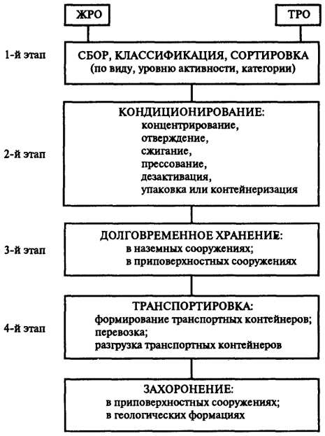
Концептуальные основы обращения с РАО

Slide 39
Обращение с жидкими радиоактивными отходами
хранение в специальных емкостях-хранилищах
нахождение в открытых водоёмах и специальных бассейнах
подземное захоронение в пластах-коллекторах
сброс на специально выделенных участках морей и океанов

Slide 40
Обращение с твёрдыми радиоактивными отходами
хранение в металлических ёмкостях
плавление
цементирование
битумирование
прессование
сжигание
остекловывание

Slide 41

Так выглядят низкоактивные радиоактивные отходы после специальной обработки - остекловывания

Slide 42
Кондиционированные РАО, срок радиационной опасности которых не превышает срока действия инженерных барьеров (оценивается в 300-500 лет), могут захораниваться в приповерхностных или слабозаглубленных могильниках

Slide 43
ОТРАБОТАВШЕЕ ЯДЕРНОЕ ТОПЛИВО
Это сырьевой ресурс, возможно, ресурс не настоящего, а будущего
Notes:
Нефть -- источник энергии и сырья Долгое время нефть не находила применения как топливо и сырье. Только в начале ХIХ века из "земляного масла", как ее тогда называли, стали выделять очищенные продукты. Прежде всего, научились получать керосин и бензин. Керосин наше применение сразу с появлением керосиновой лампы. Судьба бензина оказалась более сложной. На протяжении почти ста лет эта легковоспламеняющаяся жидкость была одним из опаснейших отходов нефти. Бензина с каждым годом становилось все больше и от него все труднее было избавляться. К началу ХХ века вес уничтожаемого бензина исчислялся сотнями тысяч тонн в год. Объявлялись конкурсы -- кто найдет лучший способ уничтожения отходов. Только изобретение двигателя внутреннего сгорания открыло реальную область применения бензина. Нефть содержит до 50% мазута, который также не находил применения. В настоящее время из него изготавливают смазки и сжигают в специально разработанных топках котлов.

Slide 44
Сложность проблем обращения с ОЯТ
высокая активность (млн. Ku/т)
значительное тепловыделение после выгрузки из реактора
наличие в составе ОЯТ значительного количества делящихся веществ

Slide 45
Мощность дозы от ОЯТ
заметно уменьшается со временем
через 3 года она составляет примерно 1/600 часть от мощности дозы только что выгруженного топлива

Slide 46
Активность ОЯТ
вначале определяется в основном короткоживущими осколками деления
после нескольких сотен лет хранения – актинидами

Slide 47
Количество радионуклидов в ОЯТ
Получение 1 ГВт-год электроэнергии на АЭС с реактором ВВЭР сопровождается наработкой
150-200 кг Рu
20-30 кг младших актиноидов (Np, Am, Cm)
за 40 лет работы блока мощностью 1 ГВт их будет произведено 6-8 и 0,8-1,2 т соответственно

Slide 48
Изменение состава ОЯТ после облучения в реакторе
ЯТ—ядерное
топливо
100%
4%
2,5%
96%
1,0%
ОЯТ—облученное
1,5%
ядерное
95%
топливо
80%
60%
УРАН-238
двуокись
40%
УРАН-235
двуокись
20%
Плутоний
Другие
0%
элементы
ЯТ
ОЯТ

Slide 49
Количество отработавшего топлива всех реакторов в мире составляет около 10 500 т в год

Slide 50
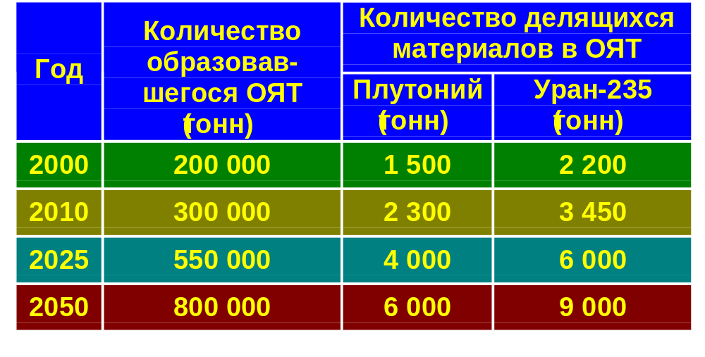
Накопление ОЯТ в мировой атомной энергетике

Slide 51
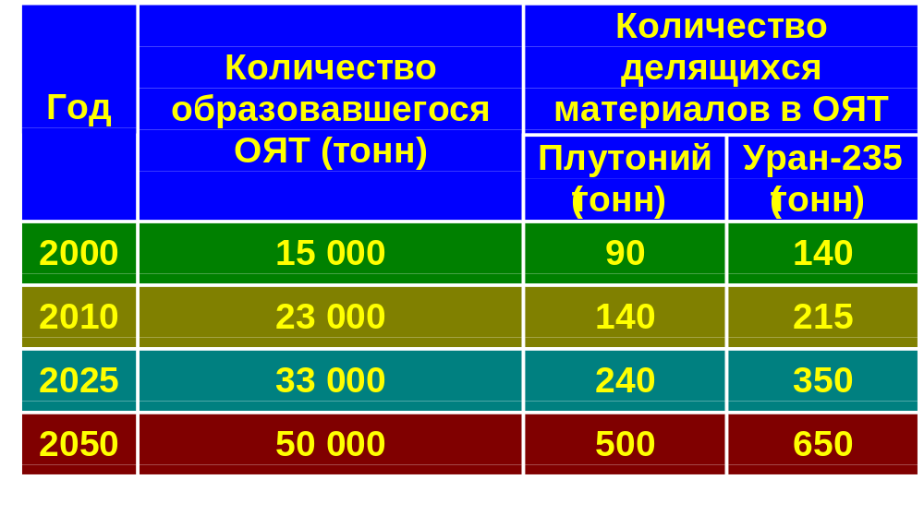
Накопление ОЯТ в Российской Федерации

Slide 52
Имеется две различные стратегии обращения с отработавшим ядерным топливом
ОЯТ перерабатывается (или хранится для будущей переработки) с целью извлечения урана и плутония для нового смешанного оксидного (MOX) топлива
ОЯТ считается отходами и хранится до захоронения
Notes:
Стоимость переработки 1 т ОЯТ на предприятиях Велико­британии и Франции составляет 2-3 млн долларов, что значи­тельно дороже расходов на его хранение

Slide 53
Реализация стратегий обращения с ОЯТ
строительство централизованного хранилища
переход к сухому складированию ОЯТ вблизи АЭС
развитие технологий переработки и трансмутации ОЯТ

Slide 54
Стратегия складирования ОЯТ
В настоящее время принята в США
непосредственное складирование ОЯТ в металлических контейнерах в глубоких геологических формациях
Основное национальное хранилище ОЯТ США в Юкка-Маунтин (Yucca-Mountain)

Slide 55
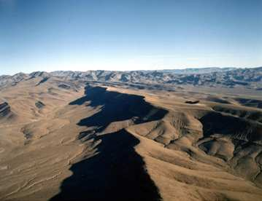
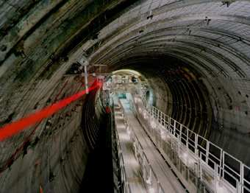
Проект хранилища РАО и ОЯТ в глубине горы Юкка (США)
пятимильный туннель и серия штреков
Хранилище рассчитано на 10 тысяч лет
Емкость хранилища 77 тыс. тонн РАО
отходы заложены в стальные цилиндрические кассеты

Slide 56
Действующим геологическим хранилищем является экспериментальная установка по изоляции отходов в США
С 1999 года она принимает долгоживущие трансурановые отходы, образующиеся в результате проведения научных исследований и производства ядерного оружия
не принимает отходы с гражданских АЭС

Slide 57
Самые развитые программы создания хранилищ - финская, шведская и американская
однако ни одна из них не обеспечит ввода в эксплуатацию хранилища ранее 2020 года

Slide 58
Франция
Новое законодательство в отношении обращения с отработавшим топливом и захоронения отходов определяет
переработку ОЯТ и рециклирование пригодных к использованию материалов
захоронение в глубинных геологических формациях является эталонным решением для долгоживущих радиоактивных отходов высокого уровня активности

Slide 59
Великобритания
В 2006 году Комитет по обращению с радиоактивными отходами пришел к выводу, что наилучшим вариантом является
хранение в глубинных геологических формациях с обеспечением "надежного промежуточного хранения" до выбора площадки для хранилища

Slide 60
Швеция
метод окончательного захоронения герметичных медных контейнеров с топливом на глубине приблизительно 500 метров
Строительство в Оскаршамне завода по герметизации отходов

Slide 61





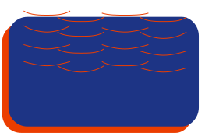


Основные этапы обращения с ядерным топливом в РОССИИ
Изготовление ядерного топлива
Обогащение
Выдерж-
ка на
АЭС
Переработка
Добыча руды
Хранение
Захоронение РАО
Долговременное хранение
Выдержка

Slide 62
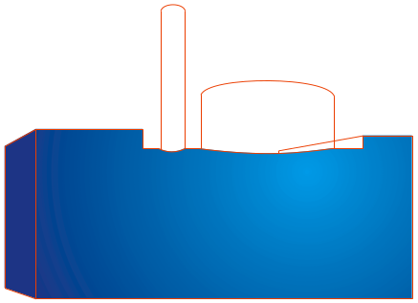
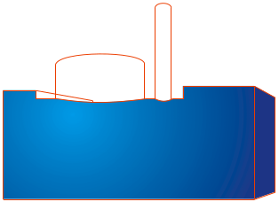
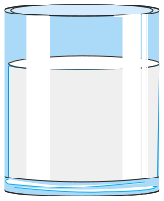
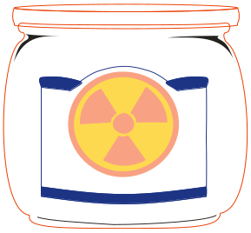
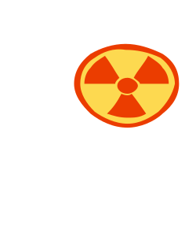

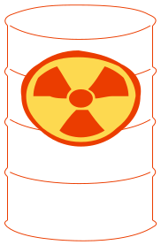
Существующая схема обращения с ОЯТ в России
Российские АЭС
Облученное топливо
(уран, плутоний,
продукты деления)
1400 тонн в год
Реакторы россий-ского производ-ства в других странах
Вы-держка на
АЭС
Вы-держка на
АЭС
ВВЭР-1000
Свежее топливо
ВВЭР-1000
ВВЭР-440. Ввоз в
Россию на переработку
разрешен законом
Бассейн длительной выдержки на РТ-2
ВВЭР-440
БН-800
Переработка на заводе
РТ-1
РАО
Плутоний
Строительство не завершено по экономическим причинам
Переработка на заводе
РТ-2
Хранилище плутония

Slide 63
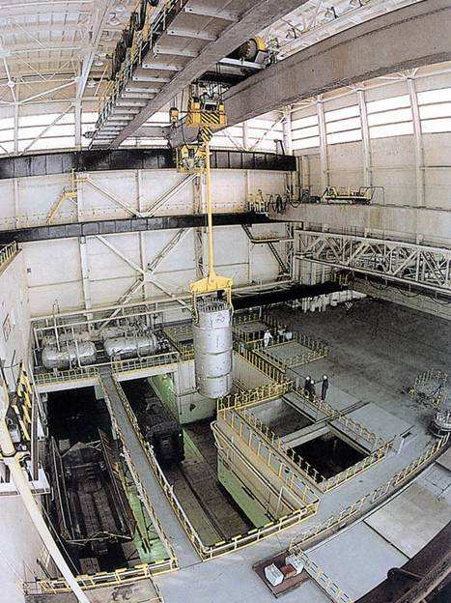
Так выглядит современное хранилище РАО и ОЯТ
Photo: Richard Ryan
Photo: Silja Line
Photo: Mats Bäcker

Slide 64
В России новым направлением обращения с РАО является переход к контейнерному хранению
используются металлобетонные контейнеры

Slide 65
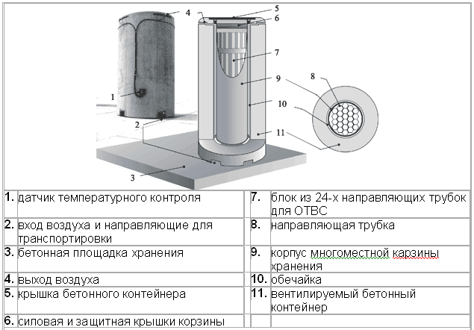
Контейнерное хранение ОЯТ
о

Slide 66
СТРАТЕГИЯ ПЕРЕРАБОТКИ ОЯТ
Великобритания, Россия, Франция, Япония в том или ином виде осуществляют переработку ОЯТ
выделение урана, плутония
изготовление из переработанных материалов топливных элементов, их повторное использование в легководных реакторах
Наиболее эффективная структура обращения с ОЯТ и РАО - во Франции (многокомпонентная ядерная энергетика, включающая легководные реакторы, быстрые реакторы - "дожигатели", комплексы переработки ОЯТ и РАО

Slide 67
Ядерная трансмутация элементов
Для трансмутации можно использовать практически любое ядерное излучение, однако нейтроны наиболее эффективны
На сегодняшний день разработаны несколько вариантов концепции трансмутации ОЯТ
во всех концепциях существенная роль отводится быстрым подкритическим системам, т.к. невозможно построить устойчиво работающий критический реактор с топливом, состоящим более чем на 15 – 20 % из младших актиноидов
Notes:
в рамках имеющегося топливного цикла (оксидное топливо и PUREX-пpoцесс для переработки облученного топлива) замкнуть топливный цикл по младшим актинидам невозможно
Поэтому сейчас для "сжигания" актинидов, а именно "излишков" Рu и младших актинидов предлагаются различные специальные реакторы-выжигатели

Slide 68
Реактор-выжигатель
Быстрая подкритическая система для утилизации долгоживущих компонентов ОЯТ, в первую очередь, актиноидов: изотопов америция, кюрия, а также нептуния (доля запаздывающих нейтронов в спектре их деления незначительна)
управляются сильноточными протонными ускорителями
Кроме актиноидов подкритические системы могут уничтожать продукты деления ⁹⁹Tc и ¹²⁹I

Slide 69
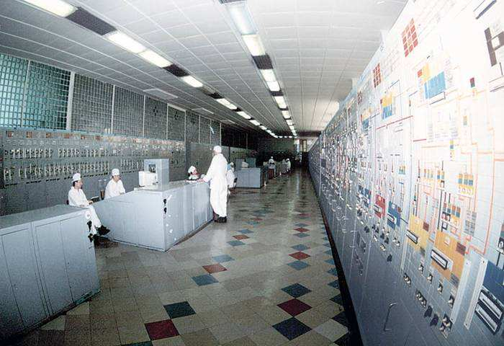
Пульт управления завода радиохимической переработки ОЯТ

Slide 70
ЭКОЛОГИЧЕСКИЙ МОНИТОРИНГ
объекты мониторинга АЭС:
окружающая среда в пределах ССЗ и зоны наблюдения (атмосферный воздух, поверхностные и подземные воды, почва)
источники поступления загрязняющих веществ в результате основной деятельности АЭС
размещение опасных нерадиоактивных отходов

Slide 71
Задачи мониторинга
получить комплексную информацию о концентрациях вредных веществ в компонентах экосистемы
сопоставить результаты измерений с нормативными показателями
оценить состояние экосистемы и возможные последствия техногенных воздействий
использовать результаты измерений для совершенствования расчетного моделирования процессов в экосистемах и оценок последствий техногенного воздействия
использовать результаты анализа для разработки «обратных связей» и управления состоянием системы «АЭС + окружающая среда»

Slide 72
Результаты мониторинга
современные фактические дозы облучения населения от функционирования атомной энергетики находятся значительно ниже научно подтвержденных порогов обнаружения вредных эффектов

Slide 73
для населения радиационные риски от использования ядерной энергии в сотни раз ниже рисков от техногенных загрязнений химически вредными веществами

Slide 74
СПАСИБО ЗА ВНИМАНИЕ!
Антонова Александра Михайловна
anton@tpu.ru

Slide 75
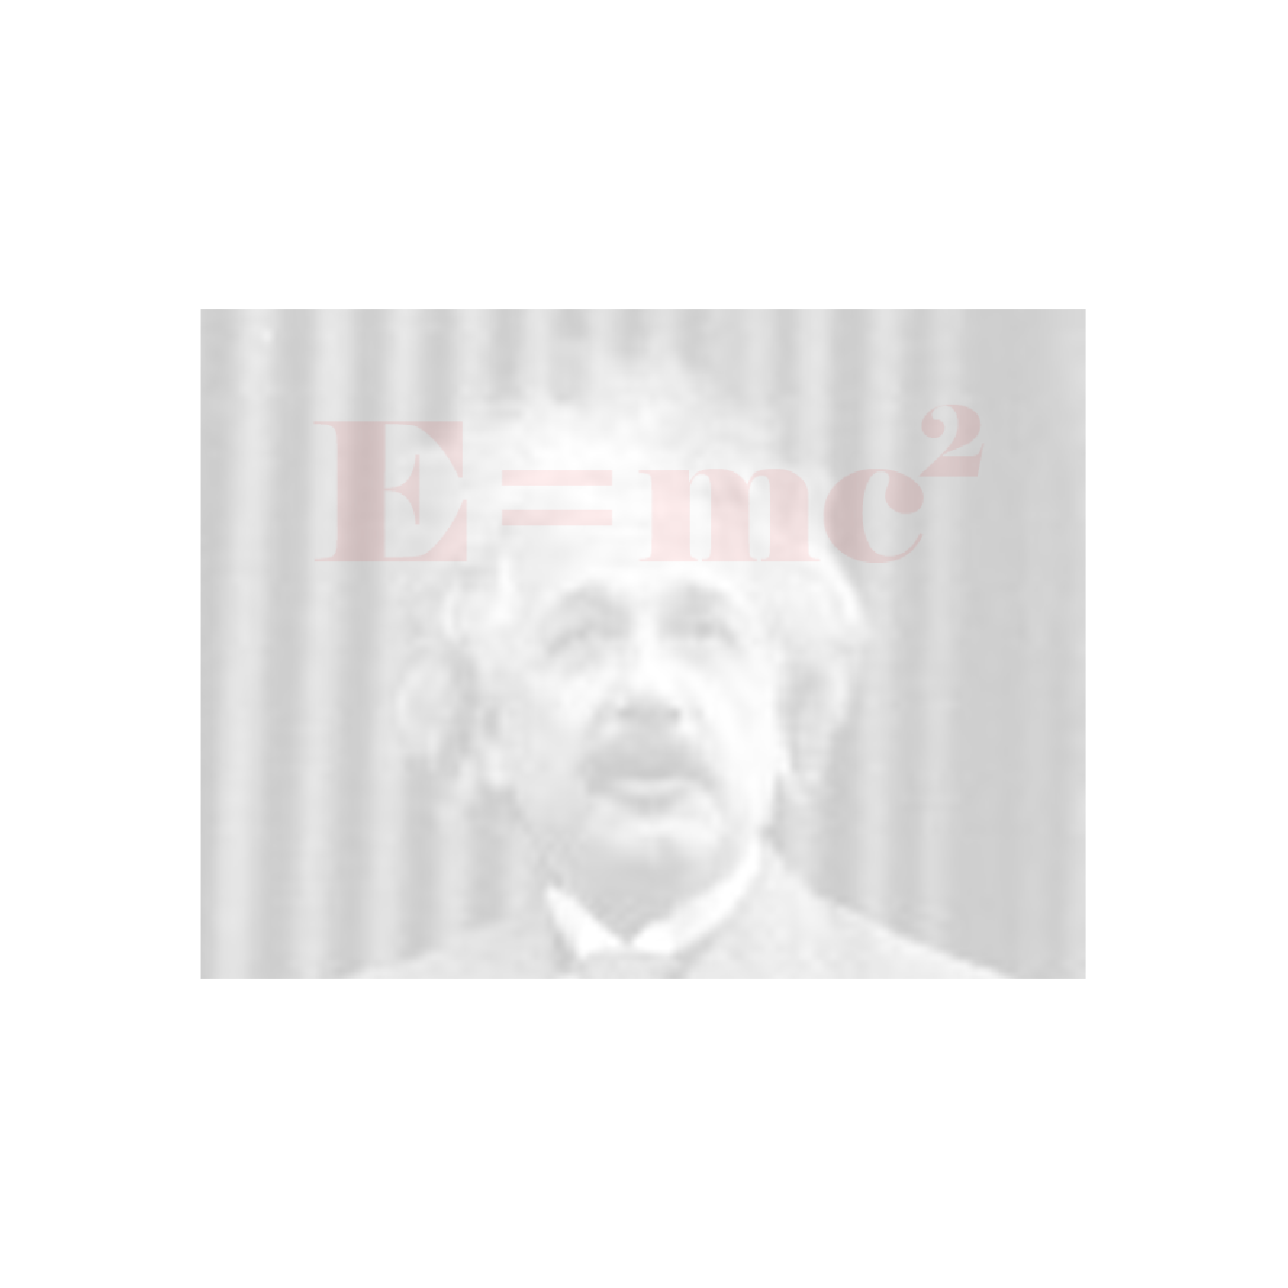
СПРАВОЧНЫЕ МАТЕРИАЛЫ
SL-27
10/19/05

Slide 76
Радиофобия — нервно-соматические психические расстройства, иногда трудно поддающиеся лечению, выражающиеся в необоснованной боязни различных источников облучения
SL-27
10/19/05

Slide 77
В 1961 году, после взрыва сверхбомбы на Новой Земле, загрязнение Северного полушария превосходило Чернобыль, но об этом не оповещали, и для большинства населения все прошло незамеченным
SL-27
10/19/05

Slide 78
Неподтверждена гипотеза о том, что воздействие малых доз облучения в течение длительного времени приводит к тем же последствиям, что и больших доз в течение короткого
SL-27
10/19/05

Slide 79
Факты свидетельствуют, что миллиард лет жизни при постоянном естественном облучении выработал у живых организмов устойчивость к действию радиации
Более того, нельзя исключить, что проникающее излучение необходимо для нормального функционирования организмов
SL-27
10/19/05

Slide 80
Цены спот на уран, стимулируемые отчасти возобновлением интереса к ядерной энергетике, продолжали расти в 2006 году, достигнув 72 долл. за фунт U₃O₈ (урановый концентрат) – 158 долл. за кг
Notes:
Цена спот - цена, по которой товар продается с немедленной оплатой

